Slide 1
肺癌组织中3个mRNA的表达

Slide 2
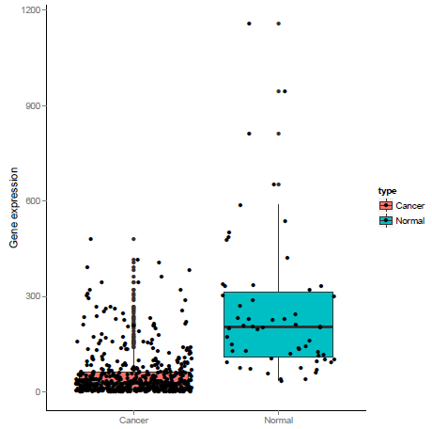
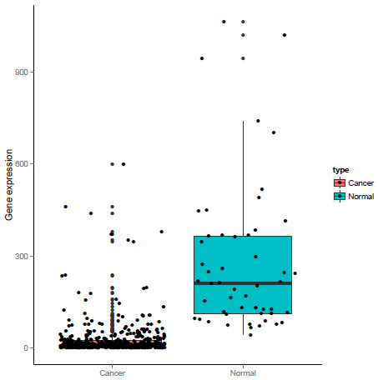
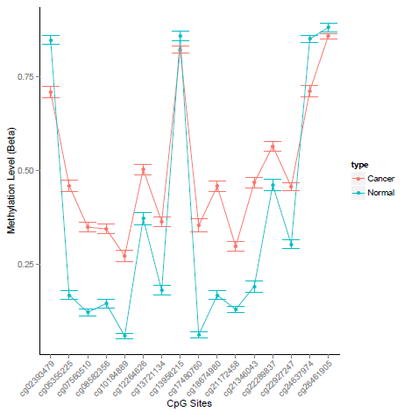
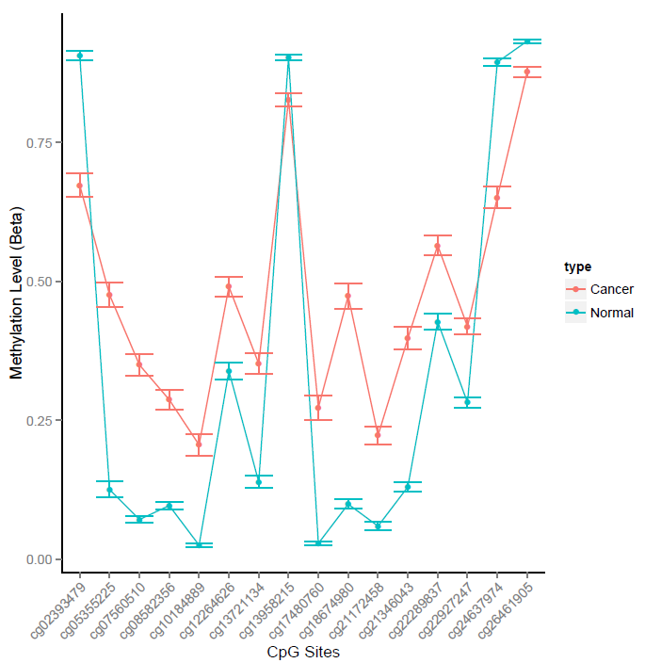
Epigenetic silencing of CA3, a potential tumor suppressor gene associated with lung cancer
Adenocarcinoma
Squamous cell carcinoma
说明：有5对表达是上调，33对表达下调
结论：肺癌组织中CA3启动子区高甲基化导致其低表达，***是否和某些临床表型相关？？

Slide 3
说明：4对表达上调，31对表达下调，3对表达差异不明显

Slide 4
说明：14对表达上调，5对表达差异不明显，19对表达下调

